Slide 1
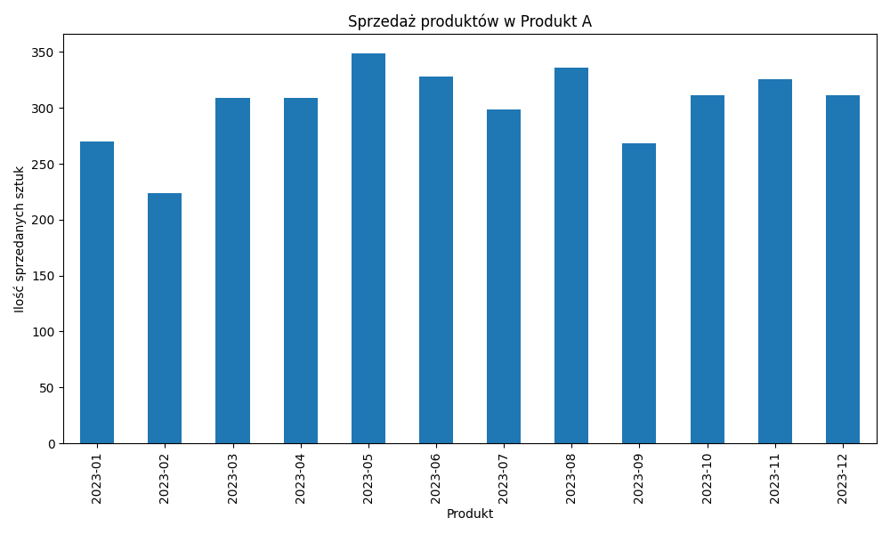
Sprzedaż produktów - Produkt A

Slide 2
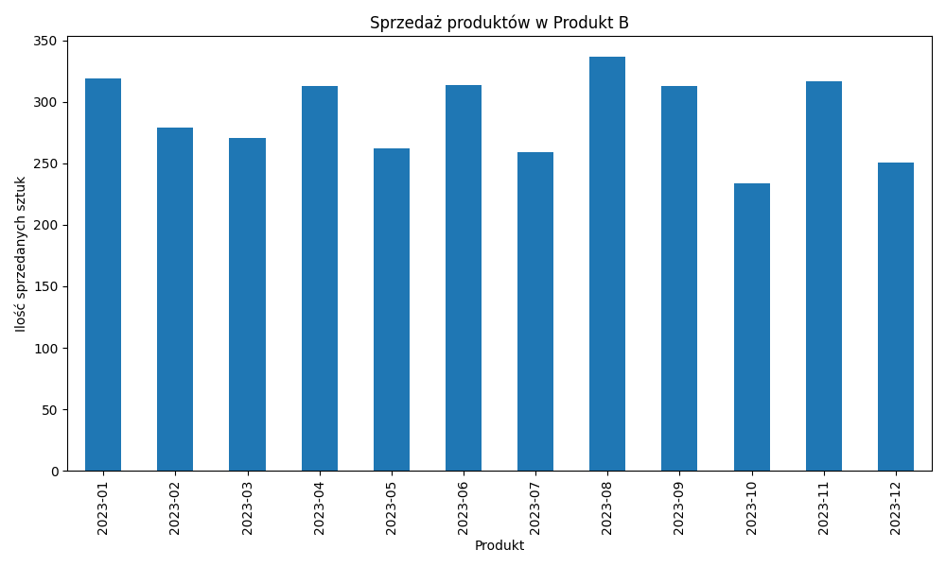
Sprzedaż produktów - Produkt B

Slide 3
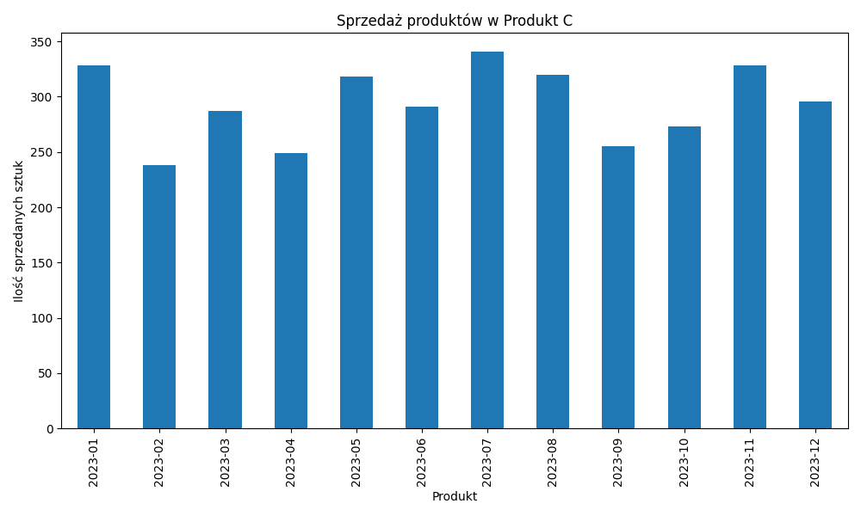
Sprzedaż produktów - Produkt C

